Slide 1


Probability Based Rule Curves
http://water.rid.go.th/hwm/wmg/

Slide 2
บทนำ
ด้วยความที่ Probability Based Rule Curve เป็นวิธีที่อาศัยหลักการพื้นฐานของความน่าจะเป็นมาช่วยในการวิเคราะห์ ซึ่งจำเป็นต้องใช้ข้อมูลทางอุทกวิทยาที่มีจำนวนข้อมูลเพียงพอ เนื่องจากถ้าหากมีข้อจำกัดทำให้ข้อมูลขาดหายไม่สมบูรณ์ หรือ ไม่เพียงพอตามความต้องการในการวิเคราะห์เพื่อนำไปใช้ประโยชน์ต่างๆ จะทำให้การตัดสินใจในการบริหารแหล่งน้ำ (supply side management) และด้านบริหารการใช้น้ำ (demand side management) อาจเกิดปัญหาขึ้นได้ ดังนั้นการวิเคราะห์และสังเคราะห์ข้อมูลทางอุทกวิทยาจึงมีความจำเป็นยิ่ง

Slide 3
การสังเคราะห์ข้อมูลในกรณีข้อมูลไม่เพียงพอ
จากอุปสรรคในการเก็บและบันทึกข้อมูลดังที่กล่าวมา ซึ่งมีผลต่อการวัดและรวบรวม ข้อมูลทางอุทกวิทยา ดังนั้นเพื่อให้ได้มาซึ่งข้อมูล การจัดหาข้อมูลโดยวิธีอ้อมในลักษณะที่เรียกว่าการประเมินเชิงอุทกวิทยา (hydrologic arrestment) หรือการสังเคราะห์ข้อมูลทางอุทกวิทยา (hydrologic data synthetic) ซึ่งมีความจำเป็น ทั้งนี้เพื่อให้ได้ข้อมูลหรือให้มีข้อมูลที่มากเพียงพอสามารถนำไปวิเคราะห์ใช้งานได้

Slide 4
การสังเคราะห์ข้อมูลในกรณีข้อมูลไม่เพียงพอ
วิธีการประเมินเชิงอุทกวิทยามี 2 ประเภท คือ
1. การจำลองคณิตศาสตร์ (mathematics model)
แบบจำลองคณิตศาสตร์ของน้ำฝน – น้ำท่า เช่น
NAM – MODEL (Nedbor – Afstromnings Model)
TANK – MODEL
เป็นต้น

Slide 5
การสังเคราะห์ข้อมูลในกรณีข้อมูลไม่เพียงพอ
วิธีการประเมินเชิงอุทกวิทยามี 2 ประเภท คือ
2. แบบจำลองถดถอย (regression model)
แบบจำลองถดถอยที่เป็นโปรแกรมสำเร็จรูป เช่น SOLVE, HEC-4 เป็นต้น และยังสามารถคำนวณได้จากสมการ ดังนี้
2.1.แบบจำลองรีเกรชชั่นเชิงเส้นตรงอย่างง่าย (Simple Linear Regression Model) เป็นการแสดงความสัมพันธ์ระหว่างตัวแปรตามและตัวแปรอิสระ ดังสมการ
y = a + bx
เมื่อ y = ตัวแปรตาม ; x = ตัวแปรอิสระ และ a, b = ค่าสัมประสิทธิ์

Slide 6
การสังเคราะห์ข้อมูลในกรณีข้อมูลไม่เพียงพอ
วิธีการประเมินเชิงอุทกวิทยามี 2 ประเภท คือ
2. แบบจำลองถดถอย (regression model)
แบบจำลองถดถอยที่เป็นโปรแกรมสำเร็จรูป เช่น SOLVE, HEC-4 เป็นต้น และยังสามารถคำนวณได้จากสมการ ดังนี้
2.2. แบบจำลองรีเกรซชั่นที่ไม่เป็นเส้นตรง (non-linear regression Model)
ในบางกรณี x และ y จะมีความสัมพันธ์แบบ non-linear คือเมื่อ plot ลงในกระดาษกราฟแบบธรรมดาจะไม่ได้เส้นตรง จะทำได้โดยเปลี่ยนความสัมพันธ์เป็นเส้นโค้ง ดังสมการ
y = ax^b

Slide 7
การแจกแจงความน่าจะเป็น
การพิจารณาข้อมูลทางอุทกวิทยาตามหลักของความน่าจะเป็น ตัวแปร Random เป็นตัวแปรที่สามารถอธิบายได้ด้วยการแจกแจงความน่าจะเป็น(Probability Distribution) การแจกแจงจะระบุถึงโอกาสที่ตัวแปรมีค่าอยู่ภายในช่วงที่กำหนด และถ้า A เป็นเหตุการณ์ใน Sample space จะสามารถหาความถี่สัมพัทธ์ของเหตุการณ์ A ได้โดย nA/n ถ้าตัวอย่างมีขนาดเพิ่มขึ้นความถี่สัมพัทธ์จะให้ค่าประเมินของความน่าจะเป็นได้ดียิ่งขึ้น ตามสมการ

Slide 8
การแจกแจงความน่าจะเป็น
P(A) = lim n_{A}/n
เมื่อ P(A) = ความน่าจะเป็นของเหตุการณ์ A, n_{A}= จำนวนข้อมูลใน A และ n = จำนวนข้อมูลทั้งหมด ซึ่งเรียกความน่าจะเป็นนี้ว่า Objective Probabilities เนื่องจากความน่าจะเป็นขึ้นอยู่กับค่าของตัวแปร Random แต่คนมักจะประเมินเหตุการณ์ในอนาคตด้วยประสบการณ์จึงเรียกความน่าจะเป็นแบบนี้ว่า Subjective Probabilities

Slide 9
ฟังค์ชั่นความถี่และฟังค์ชั่นความน่าจะเป็น (Frequency and Probability Functions)
การพิจารณาถ้า Observations ในตัวอย่างมีการแจกแจงเหมือนกัน (Identically distributed) จะสามารถจัดข้อมูลให้เป็นรูป Histogram ความถี่ได้ โดยขั้นแรกจัดแบ่งช่วงค่าที่เป็นไปได้ของตัวแปร Random ออกเป็นหลาย ๆ ช่วง(Intervals) นับจำนวนเหตุการณ์ที่อยู่ในแต่ละช่วงและสุดท้าย plot กราฟแท่ง โดยพยายามเลือกขนาดความกว้างของช่วง X ที่ใช้ในการสร้าง Histogram ความถี่ให้เล็กที่สุดเท่าที่จะเล็กได้แต่ต้องมีเหตุการณ์เพียงพอในแต่ละช่วงที่แบ่งเพื่อให้ Histogram มีรูปร่างที่ราบเรียบ ให้ ni เป็นจำนวน Observations ของช่วงที่ i ซึ่งช่วงที่ i มีค่าอยู่ระหว่าง Xi - X และ Xi และ n เป็นจำนวน Observations ทั้งหมด

Slide 10
ฟังค์ชั่นความถี่และฟังค์ชั่นความน่าจะเป็น (Frequency and Probability Functions)
จะคำนวณหาฟังค์ชั่นความถี่สัมพัทธ์(Relative Frequency Function) fs(x) ได้จากสมการ
f_{s}(x_{i}) = n_{i}/n
ซึ่งตามสมการคือค่าประมาณความน่าจะเป็นที่ตัวแปรRandom X มีค่าอยู่ระหว่าง(Xi- X, X_{i}) และตัว Subscript s แสดงว่าคำนวณจากข้อมูลตัวอย่าง ผลบวกสะสมของความถี่สัมพัทธ์ถึงค่าที่กำหนดให้คือ ค่าฟังค์ชั่นความถี่สะสม(Cumulative Frequency Function) F_{s}(x)
F_{s}(x_{i}) = ∑ f_{s}(x_{j})

Slide 11
ฟังค์ชั่นความถี่และฟังค์ชั่นความน่าจะเป็น (Frequency and Probability Functions)
ซึ่งก็คือค่าประมาณของ P( x ≤ x_{I}) หรือเรียกว่าความน่าจะเป็นสะสม(Cumulative probability) ของ x_{i}
ฟังค์ชั่นความถี่สัมพัทธ์และฟังค์ชั่นความถี่สะสมเป็นค่าของตัวอย่าง ถ้า n -> ∞ และ Δx ->0 ฟังค์ชั่นความถี่สัมพัทธ์หารด้วย Δx จะกลายเป็น Probability density function ,f(x) ซึ่งเป็นคุณสมบัติของประชากรดังแสดงในสมการ f(x) = lim. f_{s}(x_{i})
n ∞
n ∞
x

Slide 12
ฟังค์ชั่นความถี่และฟังค์ชั่นความน่าจะเป็น (Frequency and Probability Functions)
และฟังค์ชั่นความถี่สะสมจะกลายเป็นฟังค์ชั่นการแจกแจงความน่าจะเป็น F(x)
ดังในสมการ F(x) = lim. F_{s}(x)
อนุพันธ์ของฟังค์ชั่น(Derivative) ของ F(x) คือ Probability Density Function
f(x)= d F(x) / dx
ในการ fit ข้อมูลตัวอย่าง(Sample) เข้ากับการแจกแจงตามทฤษฎี(Theoretical Distribution) จะต้องดำเนินตามขั้นตอน คือ หาค่าความถี่สัมพัทธ์( fs(xi)) ความถี่สะสม (Fs(xi)) ของตัวอย่างและการแจกแจงความน่าจะเป็น (F(x)) และProbability density function (f(x)) ของประชากรตามลำดับดังแสดงในภาพที่ 1 โดยเริ่มจากรูป(a) คำนวณฟังค์ชั่นความถี่สัมพัทธ์โดยการทำตารางแจกแจงความถี่ซึ่งได้จากการแบ่งข้อมูลออกเป็นชั้น ๆ
n ∞
n ∞

Slide 13
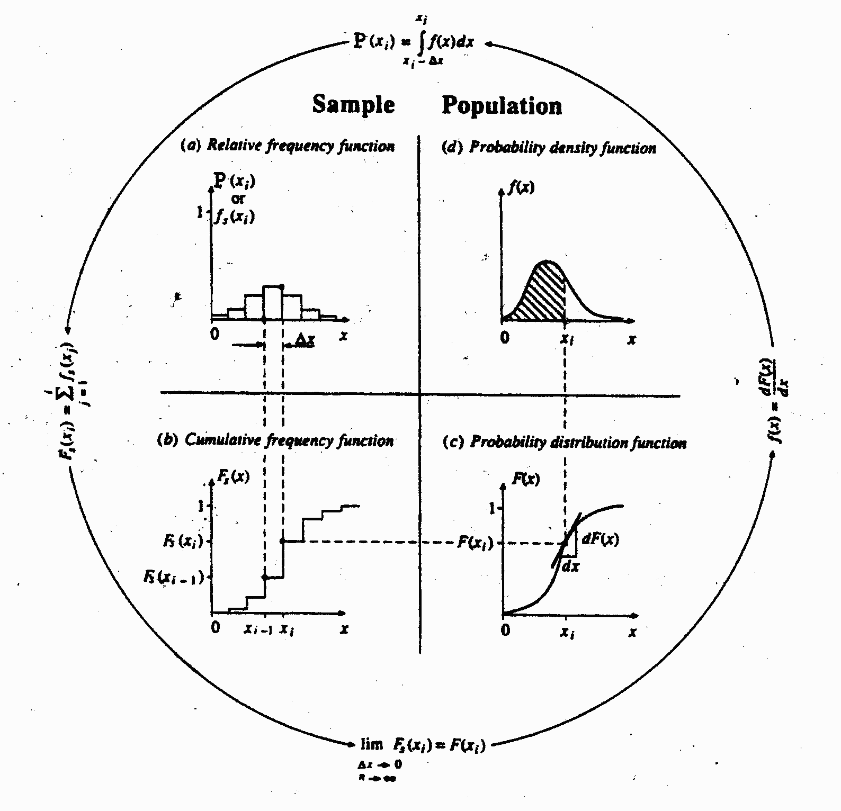
ฟังค์ชั่นความถี่และฟังค์ชั่นความน่าจะเป็น (Frequency and Probability Functions)
ภาพที่ 1 ลำดับการ Fit ข้อมูลตัวอย่างกับการแจกแจงตามทฤษฎีของประชากร

Slide 14
สถิติและพารามิเตอร์
สถิติ คือ ตัวเลขที่คำนวณจากข้อมูลซึ่งจะแสดงคุณลักษณะที่สำคัญของกลุ่มตัวอย่าง(Sample) และพารามิเตอร์ คือ คุณลักษณะของประชากร ซึ่งโดยปกติจะใช้สถิติอนุมาน(Inferential Statistic) ในการประเมินพารามิเตอร์ ในตารางที่ 1 แสดงค่าสถิติและพารามิเตอร์

Slide 15
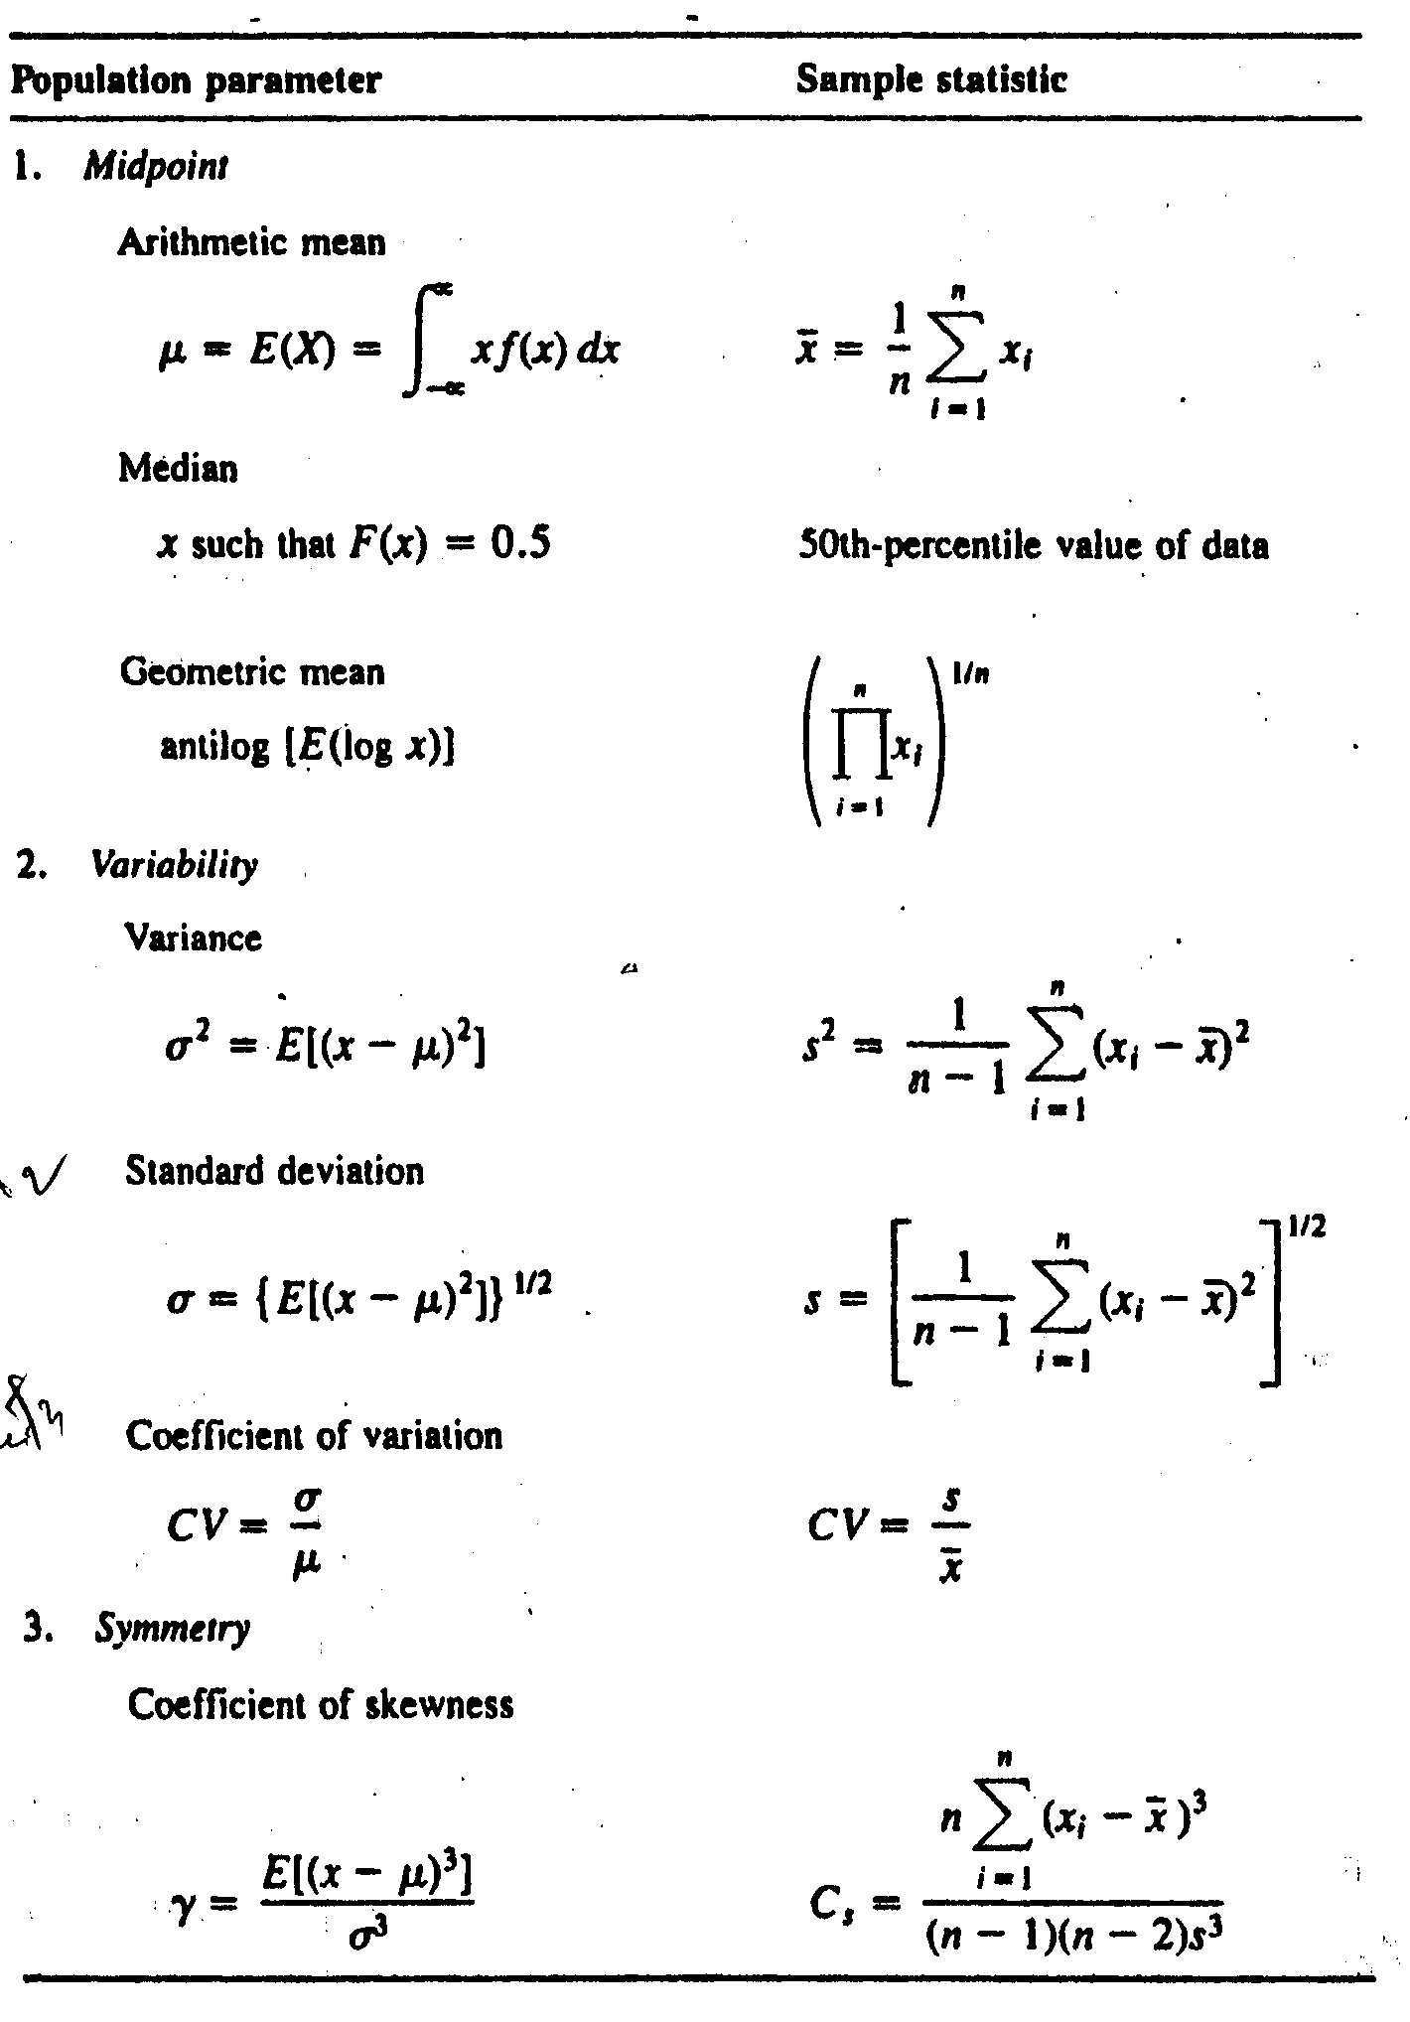
สถิติและพารามิเตอร์
ตารางที่ 1 พารามิเตอร์ของประชากรและค่าสถิติจากตัวอย่าง

Slide 16
ฟังค์ชั่นการแจกแจงความน่าจะเป็น (Probability Distribution Functions)
1. การแจกแจงแบบกัมเบล (Gumbel Distribution)
ฟังค์ชั่นการแจกแจงแบบกัมเบล บางครั้งจะเรียกว่า Double Exponential Distribution Function หรือแบบ Type I General Extreme Value ตามสมการ
F (x) =
exp [ - exp ( - (x – x_{o}))]
α
เมื่อ -∞ < X < ∞
F (x) = Cumulative Distribution Function (CDF) of x
Xo = Location Parameter หรือค่าฐานนิยม (Mode)
α = Scale Parameter
F ( Xo) = 0.3679

Slide 17
ฟังค์ชั่นการแจกแจงความน่าจะเป็น (Probability Distribution Functions)
และ Probability Density Function (PDF) จะได้
f (x) = 1 exp [ - ( x – x_{o}) - exp [ - ( x – x_{o})] ]
α α α
การหาค่าพารามิเตอร์ของฟังก์ชั่นกัมเบลโดยวิธีโมเมนต์ ประกอบด้วยค่าเฉลี่ย (mean ; μ) ค่าความแปรปรวน (variance ; σ²) และค่าสัมประสิทธิ์ความเบ้ (skewness coefficient ; γ)

Slide 18



ฟังค์ชั่นการแจกแจงความน่าจะเป็น (Probability Distribution Functions)
γ =
X₀ = ‾X - 0.45 S_{x}
α = 0.7797 S_{x}
เมื่อ‾X = ค่าเฉลี่ยของตัวอย่าง (mean of samples)
S_{x} = ค่าเบี่ยงเบนมาตรฐานของตัวอย่าง(standard deviation of samples)

Slide 19

ฟังค์ชั่นการแจกแจงความน่าจะเป็น (Probability Distribution Functions)
2. การแจกแจงแบบล็อคนอร์มอล 2 พารามิเตอร์
( Lognormal 2 parameters Distribution)
ถ้า X เป็นตัวแปรแรนด้อม และให้ Y = lnX ถ้า Y มีการแจกแจงแบบนอร์มอล โดยมี ค่าเฉลี่ย เท่ากับ μy และค่าเบี่ยงเบนมาตรฐาน เท่ากับ σy แล้ว X จะมีการแจกแจงแบบล็อค นอร์มอล โดยมี ค่าเฉลี่ย เท่ากับ μy และค่าเบี่ยงเบนมาตรฐาน เท่ากับ σy โดยมี Probability Density Function of X ดังในสมการ

Slide 20

ฟังค์ชั่นการแจกแจงความน่าจะเป็น (Probability Distribution Functions)
และมี Cumulative Distribution Function of X ดังในสมการ
เมื่อ 0 < X < ∞
μ_{y} = Location Parameter
σ_{y} = Scale Parameter

Slide 21


ฟังค์ชั่นการแจกแจงความน่าจะเป็น (Probability Distribution Functions)
การหาค่าพารามิเตอร์ของฟังก์ชั่นล็อคนอร์มอล 2 พารามิเตอร์ โดยวิธีโมเมนต์ ประกอบด้วยค่าเฉลี่ย (mean; μ_{y}) ค่าส่วนเบี่ยงเบนมาตรฐาน (standard deviation; σ_{y}) ดังนี้

Slide 22
ฟังค์ชั่นความถี่และฟังค์ชั่นความน่าจะเป็น (Frequency and Probability Functions)
ถ้า Observations ในตัวอย่างมีการแจกแจงเหมือนกัน (Identically distributed) จะสามารถจัดข้อมูลให้เป็นรูป Histogram ความถี่ได้ โดยขั้นแรกจัดแบ่งช่วงค่าที่เป็นไปได้ของตัวแปร Random ออกเป็นหลาย ๆ ช่วง(Intervals) นับจำนวนเหตุการณ์ที่อยู่ในแต่ละช่วงและสุดท้าย plot กราฟแท่ง โดยพยายามเลือกขนาดความกว้างของช่วง X ที่ใช้ในการสร้าง Histogram ความถี่ให้เล็กที่สุดเท่าที่จะเล็กได้แต่ต้องมีเหตุการณ์เพียงพอในแต่ละช่วงที่แบ่งเพื่อให้ Histogram มีรูปร่างที่ราบเรียบ ให้ n_{i} เป็นจำนวน Observations ของช่วงที่ i ซึ่งช่วงที่ i มีค่าอยู่ระหว่าง X_{i} - X และ X_{i} และ n เป็นจำนวน Observations ทั้งหมด จะคำนวณหาฟังค์ชั่นความถี่สัมพัทธ์(Relative Frequency Function) f_{s} x= n_{i}/n

Slide 23
การทดสอบความเหมาะสมของฟังก์ชั่นการแจกแจงความน่าจะเป็น (Goodness of Fit Test of Probability Distribution Function)
1. การทดสอบความเหมาะสมของฟังก์ชั่นการแจกแจงความน่าจะเป็น (Goodness of Fit Test of Probability Distribution Function)
มีวิธีที่นิยมใช้อยู่ 2 วิธี คือ
- วิธีการทดสอบแบบ Smirnov-Kolmogorov
- วิธีการทดสอบแบบ Chi - Square

Slide 24
การทดสอบความเหมาะสมของฟังก์ชั่นการแจกแจงความน่าจะเป็น (Goodness of Fit Test of Probability Distribution Function)
1 การทดสอบแบบ Smirnov-Kolmogorov เป็นการทดสอบภาวะสารูปสนิทดี (Goodness of Fit Test) สำหรับข้อมูลต่อเนื่อง โดยเทียบค่าความถี่สัมพัทธ์สะสมที่ได้จากทฤษฎีกับความถี่สัมพัทธ์สะสมที่ได้จากตัวอย่าง ถ้าความแตกต่างที่มีค่ามากที่สุดมีค่าน้อยกว่าค่าวิกฤต ซึ่งกำหนดโดย Smirnov-Kolmogorov ดังแสดงในตารางที่ 2 จะแสดงว่าฟังก์ชั่นที่เลือก และพารามิเตอร์ที่ประเมินเป็นที่ยอมรับได้ และค่าวิกฤต ของ Smirnov-Kolmogorov ดังในสมการ
max = MAX F_{s}’(X) – F_{s}(X)
เกณฑ์การทดสอบคือ ถ้า max < _{N, α} แสดงว่าตัวอย่างมีการแจกแจงความน่าจะเป็นตามฟังค์ชั่นและพารามิเตอร์ที่เลือกเป็นที่ยอมรับได้ ที่ระดับความสำคัญ α และในทางตรงกันข้าม

Slide 25
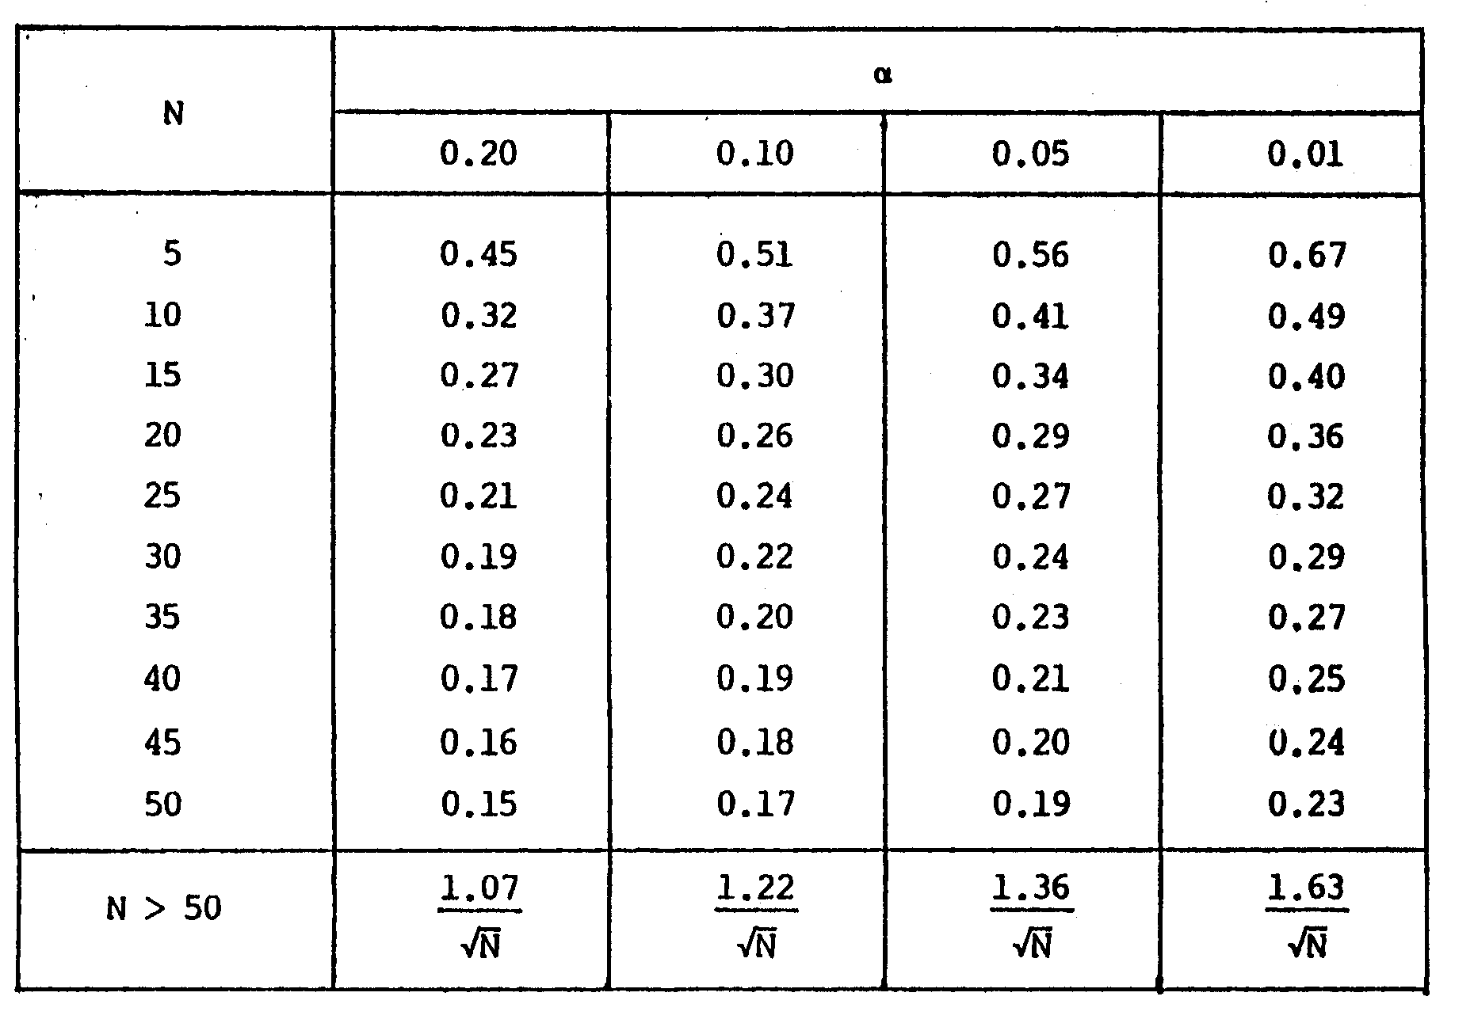
ตารางที่ 2 ค่าวิกฤต( )ของ Smirnov – Kolmogorov สำหรับใช้ทดสอบความเหมาะสมของทฤษฎีการแจกแจงความน่าจะเป็น(Yevjevich, V., 1972)
การทดสอบความเหมาะสมของฟังก์ชั่นการแจกแจงความน่าจะเป็น (Goodness of Fit Test of Probability Distribution Function)

Slide 26
การทดสอบความเหมาะสมของฟังก์ชั่นการแจกแจงความน่าจะเป็น (Goodness of Fit Test of Probability Distribution Function)
2. การทดสอบแบบ Chi-Square จะทำการทดสอบโดยการคำนวณหาค่า Chi – Square จากข้อมูลและฟังค์ชั่นการแจกแจงความน่าจะเป็นที่เลือก แล้วนำไปเปรียบเทียบค่า Chi – Square วิกฤต โดยใช้เกณฑ์ในทำนองเดียวกับวิธีทดสอบแบบ Smirnov – Kolmogorov กำหนดให้ X² คือ Chi – Square ดังนั้น X² คำนวณได้จากสมการ
i
X² = Σ (N_{j} – NP_{j})²
j=1
เมื่อ N_{j} = ค่าความถี่สมบูรณ์ของการเกิดน้ำท่วมในชั้น(Class) ที่ j
N = จำนวนข้อมูลทั้งหมด
P_{j} = ความน่าจะเป็น(Probability) ในชั้นที่ j
j = ชั้นที่ j ของการจัดแบ่งข้อมูลออกเป็นชั้น
m = จำนวนชั้นทั้งหมดของข้อมูล

Slide 27
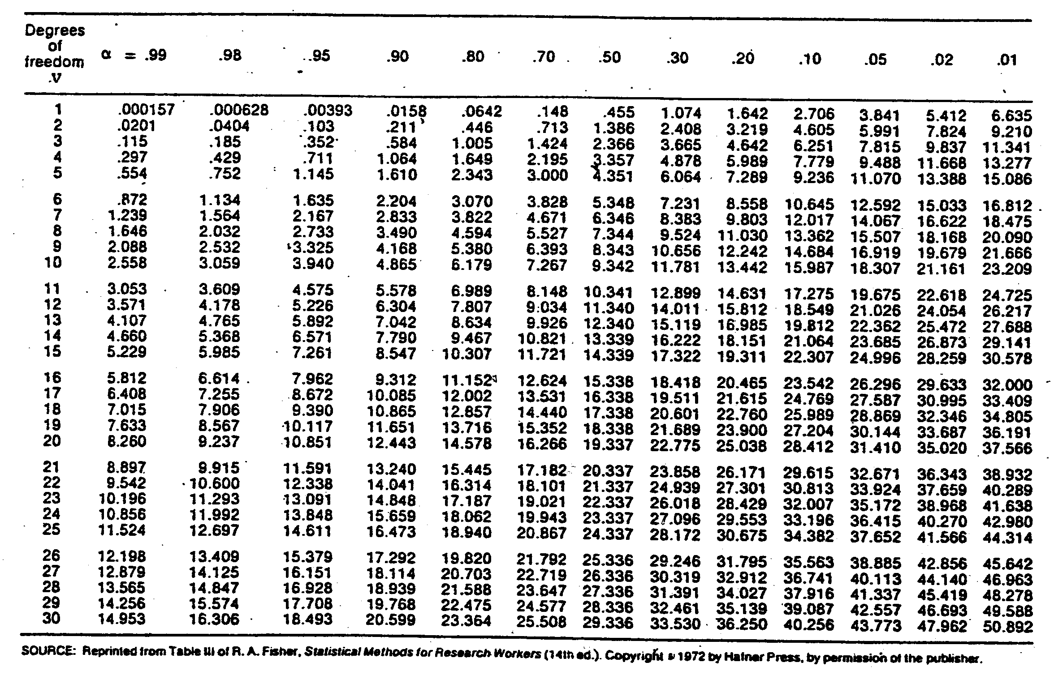
ตารางที่ 3 การแจกแจง X² ที่ degree of freedom ต่างๆ
การทดสอบความเหมาะสมของฟังก์ชั่นการแจกแจงความน่าจะเป็น (Goodness of Fit Test of Probability Distribution Function)

Slide 28
Probability Based Rule Curves
1. Development of Upper Rule Curves
หลักทฤษฎี : Upper Rule Curves เป็นระดับน้ำหรือปริมาณน้ำในอ่างเก็บน้ำที่มากที่สุดที่จะทำให้ความเสี่ยงต่อการที่อ่างเก็บน้ำมีปริมาตรไม่พอที่จะรับน้ำนองอยู่ในเกณฑ์ที่ยอมรับได้ ระดับน้ำหรือปริมาณน้ำในอ่างเก็บน้ำที่มากที่สุดจะเปลี่ยนแปลงไปตามเวลา (เดือน) ระดับน้ำระหว่าง Upper Rule Curves และระดับเก็บกักปกติ (normal pool level )เรียกว่า Volume of Flood Control Reserve (VFC)

Slide 29
กำหนดให้ NRI _{t} = I_{t} – O _{t} (1-1)
I _{t} = Reservoir Inflow ในเดือน t
O _{t} = Reservoir Outflow ในเดือน t
NRI _{t} = Net Reservoir Inflow ในเดือน t ซึ่งมี f(NRI _{t})
เป็น Probability Density Function ดังแสดงใน
ภาพที่ 1-1
และ VFC _{t} = Volume of Flood Control Reserve ในเดือน t
Probability Based Rule Curves

Slide 30
และ VFC _{t} = Volume of Flood Control Reserve ในเดือน t
เมื่อสามารถหา f(NRI _{t}) ได้แล้ว ค่าของ VFC _{t} สำหรับการกำหนดค่าความเสี่ยงที่
0.05, 0.10 และ 0.20 สามารถหาได้จากภาพที่ 1-1 หรือจากสมการที่ (1-2)
P( NRI _{t} > VFC _{t} ) < Risk (1-2)
สุดท้าย Upper Rule Curves สามารถหาได้จากสมการที่ (1-3)
VURC _{t} = VNP _{t} – VFC _{t} (1-3)
เมื่อ
VURC _{t} = reservoir upper rule curve volume ในเดือน t
VNP _{t} = ปริมาตรเก็บกักปกติในเดือน t
Probability Based Rule Curves

Slide 31
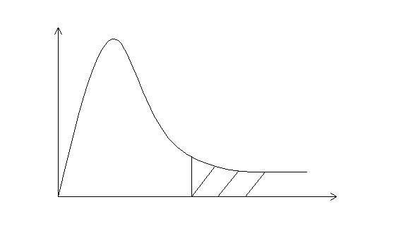
Probability Based Rule Curves
f (NRI)_{t}
Risk
VFC _{t}
(NRI) _{t}
ภาพที่ 1-1 Probability Distribution ของ NRI _{t} และการกำหนด VFC _{t}

Slide 32
Probability Based Rule Curves
2. Development of Lower Rule Curves
หลักทฤษฎี : Lower Rule Curves เป็นระดับน้ำในอ่างที่ควรรักษาไว้เพื่อหลีกเลี่ยงความเสี่ยงต่อการขาดแคลนน้ำในอนาคต หรือความเสี่ยงต่อการขาดแคลนน้ำในอนาคตอยู่ในเกณฑ์ที่ยอมรับได้ ในการสร้าง Lower Rule Curves จะต้องมีการกำหนดช่วงฤดูแล้งและฤดูฝนอย่างชัดเจน โดยกำหนดให้ฤดูแล้งคือช่วงเวลาที่ NRI _{t} น้อยกว่าหรือเท่ากับศูนย์ และฤดูฝนคือช่วงเวลาที่ NRI _{t} มากกว่าศูนย์ ดังแสดงในภาพที่ 1-2 ซึ่งการกำหนดฤดูแล้งนี้หมายถึงช่วงเวลาที่เกิดการขาดน้ำ และฤดูฝนหมายถึงช่วงเวลาที่มีน้ำมากเกินความจำเป็น ซึ่งหลังจากกำหนดช่วงฤดูแล้งและฤดูฝนแล้วก็จะสามารถหาค่าปริมาตรสะสมของ NRI _{t} ในช่วงฤดูแล้งได้

Slide 33
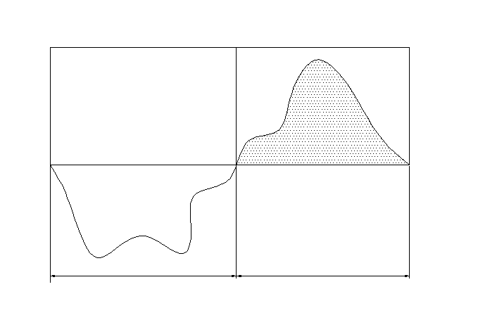
Probability Based Rule Curves
NRI _{t}
+
D
0
12
Time
-
Dry Season
Wet Season
ภาพที่ 1-2 เกณฑ์ที่ใช้วิเคราะห์หาช่วงฤดูแล้งและฤดูฝน

Slide 34
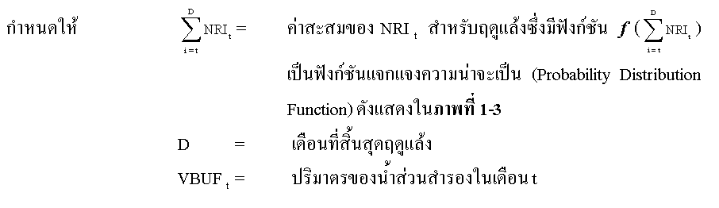
Probability Based Rule Curves

Slide 35

Probability Based Rule Curves
f
Risk
VBUF _{t}
ภาพที่ 1-3 การแจกแจงความน่าจะเป็นของ และการกำหนดค่าของ VBUF _{t}

Slide 36
Probability Based Rule Curves
เมื่อสามารถหา f ( ) ได้แล้ว ค่าของ VBUF _{t} สำหรับการกำหนดค่าความเสี่ยงที่ 0.05, 0.10 และ 0.20 สามารถหาได้จากภาพที่ 1-3 หรือจากสมการที่ (1-4)
(1-4)
ซึ่งค่า VBUF _{t} ที่ได้จากการกำหนดค่าความเสี่ยงก็คือ Lower Rule Curves
โดยค่าความถี่ (Risk) มีความสัมพันธ์กับรอบปีการเกิดซ้ำ (Tr) ดังสมการที่ (1-5)
Risk = 1/Tr (1-5)
เมื่อ Tr = รอบปีการเกิดซ้ำ

Slide 37
Thank You !
http://water.rid.go.th/hwm/wmg/

